Slide 1
LIÇÃO 06
A Realidade Bíblica do Cuidado com o Corpo
2º trimestre 2024
12 de Abril 2024

Slide 2
TEXTO PRINCIPAL
“Porque todos devemos comparecer ante o tribunal de Cristo, para que cada um receba segundo o que tiver feito por meio do corpo, ou bem ou mal.” (2 Co 5.10)

Slide 3
RESUMO DA LIÇÃO
É preciso cuidar do corpo, pois ele é a morada do Espírito Santo em nós.

Slide 4
TEXTO BÍBLICO
1 Coríntios 6.12-16

Slide 5
Introdução
O que a fé cristã, inspirada na Bíblia, fala acerca da sexualidade humana? É o que veremos nesta lição.

Slide 6
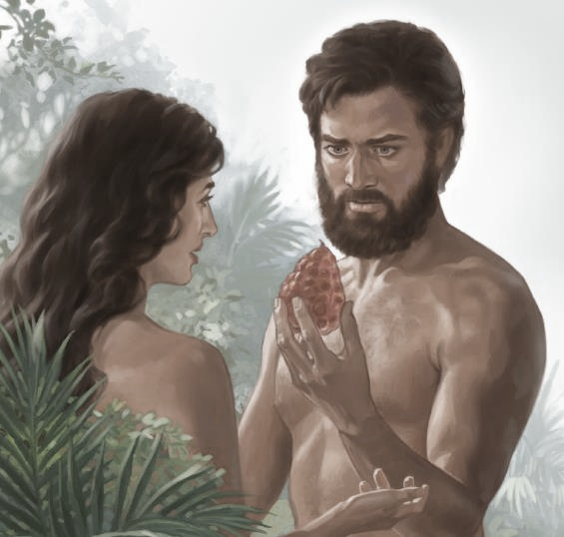
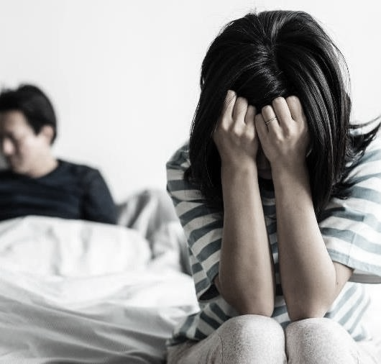
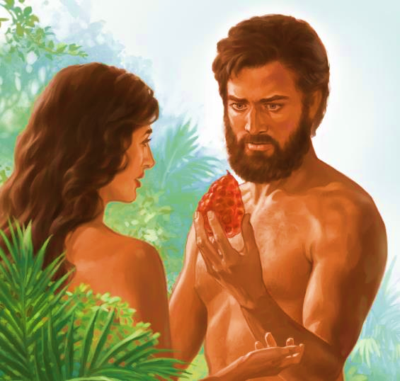
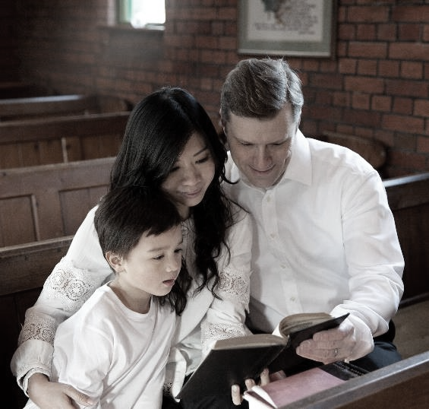
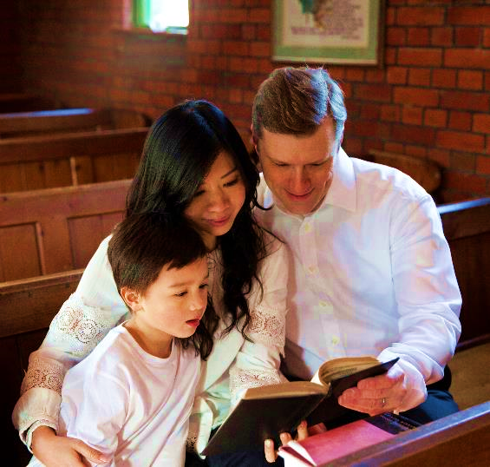
OBJETIVOS DA LIÇÃO
1. SABER
2. CONSCIENTIZAR
3. COMPREENDER
que Deus nos criou seres sexual
do perigo do mal uso do corpo e da sexualidade
qual é o propósito da sexualidade humana

Slide 7
1
DEUS NOS CRIOU SERES SEXUAIS

Slide 8
I - DEUS NOS CRIOU SERES SEXUAIS
1. A criação divina
O Cristianismo ensina, pela Palavra de Deus, que o Eterno criou o homem e a mulher; duas pessoas distintas:
física, psicológica e sexualmente.

Slide 9
I - DEUS NOS CRIOU SERES SEXUAIS
2. Somente dois sexos
Quando Deus criou o homem e a mulher, os fez macho e fêmea
(Gn 1.27). O Eterno limitou, em sua sabedoria, quaisquer outras formas de arranjo biológico sexual, ordenando que as mulheres nascessem com cromossomos XX, e os homens, com cromossomos XY.

Slide 10
I - DEUS NOS CRIOU SERES SEXUAIS
3. O pecado de Adão e Eva não foi o relacionamento sexual
De forma distorcida, há quem imagine que o pecado inicial que fez com que o homem e a mulher fossem expulsos do Paraíso foi o sexo.

Slide 11
I - DEUS NOS CRIOU SERES SEXUAIS
3. O pecado de Adão e Eva não foi o relacionamento sexual
A Palavra de Deus é bem clara mostrando que Satanás não tentou o casal nessa área, e sim que despertou neles o desejo de serem como Deus (Gn 3.1-7).

Slide 12
I - DEUS NOS CRIOU SERES SEXUAIS
3. O pecado de Adão e Eva não foi o relacionamento sexual
O sexo não tornou os humanos pecadores, e sim o ato de se esquecerem de Deus e desobedecê-lo.

